Slide 1
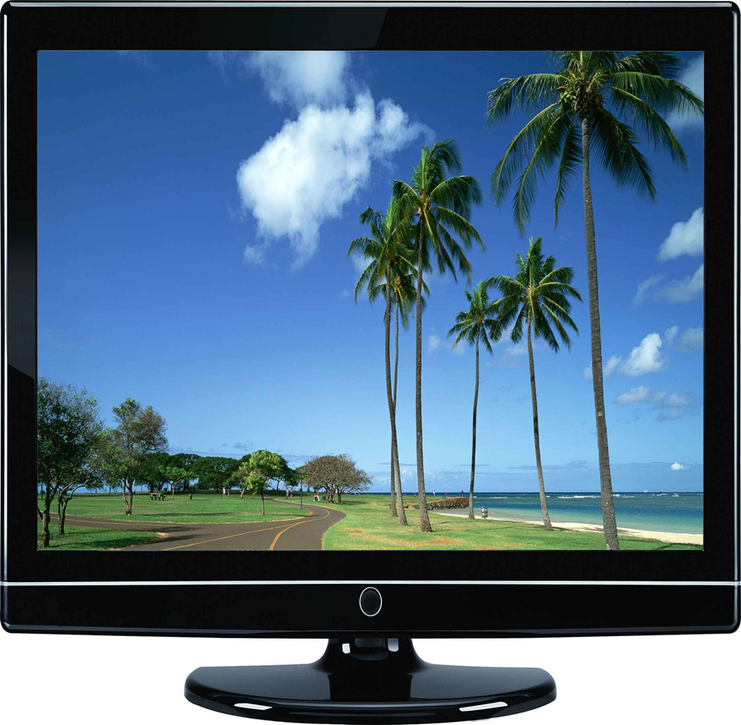
স্বাগতম

Slide 2
শিক্ষক পরিচিতি
মোঃ রবিউল ইসলাম
প্রধান শিক্ষক
বানিয়াখামার মাধ্যমিক বিদ্যালয়
খুলনা।
মোবাইলঃ ০১৯২২-৩১৯৭৮৭
E-mail: rabiulhm1978@gmail.com
৬ষ্ঠ শ্রেণি-খ শাখা
তথ্য ও যোগাযোগ প্রযুক্তি।
মোঃ রবিউল ইসলাম
বি.কম (অনার্স), এম.কম (মার্কেটিংও ব্যবস্থাপনা)
বি.এড-প্রথম শ্রেণি,এম.এড।

Slide 3
পাঠ পরিচিতি
তথ্য ও যোগাযোগ প্রযুক্তি
শ্রেণিঃ ৬ষ্ঠ
পাঠঃ ৩
বিষয়ঃ ইনপুট ডিভাইস
সময়ঃ ৫০মিনিট
তারিখঃ ১৭/০৯/২০১৯খ্রি.

Slide 4
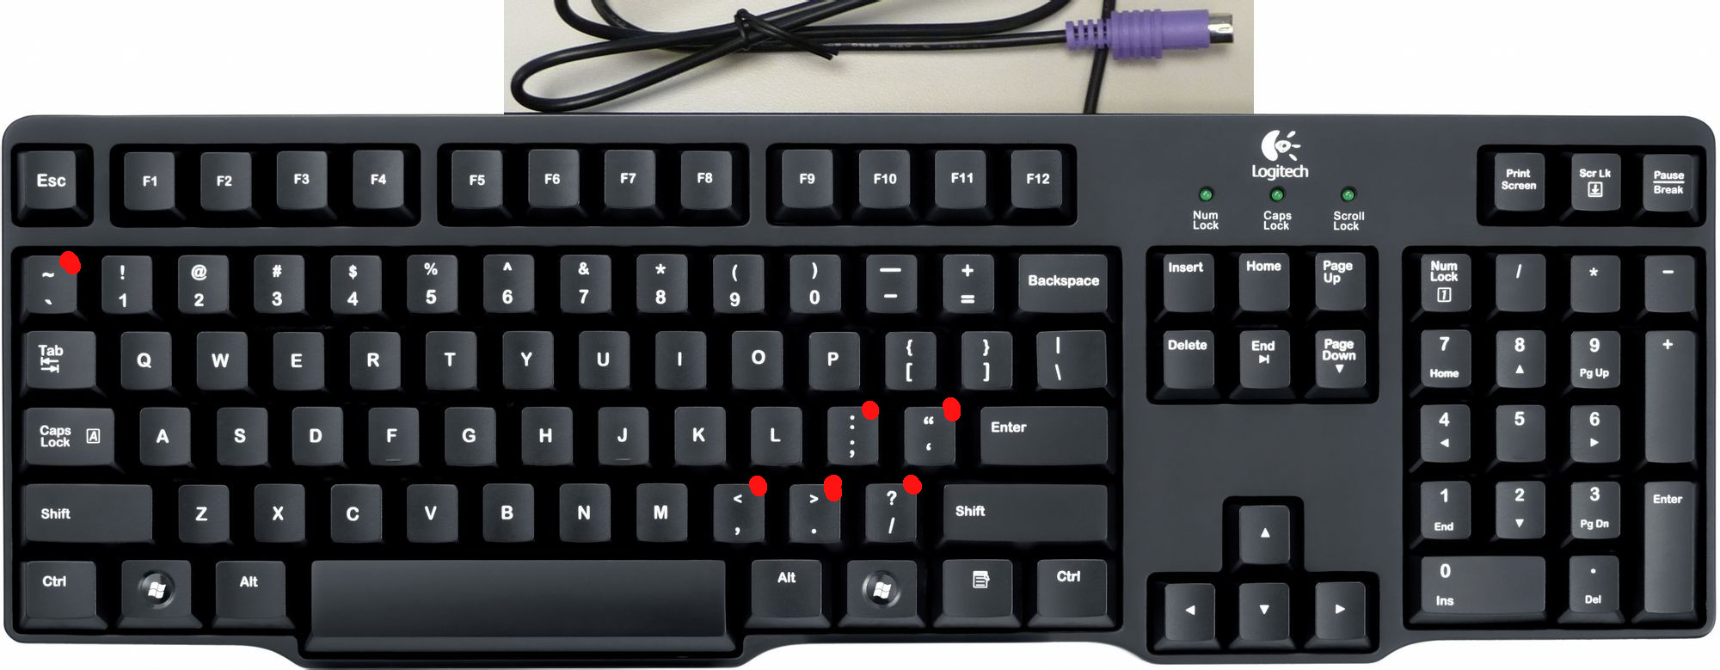
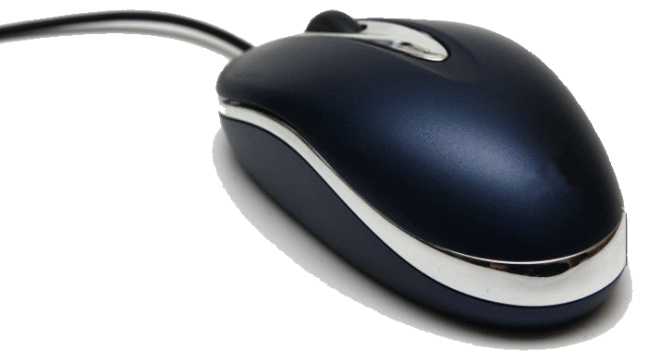
ছবিতে কি দেখতে পাচ্ছ?

Slide 5
ইন
পুট
ডিভা
ইস
আমাদের আজকের পাঠ..

Slide 6
শিখনফল...
এ পাঠ শেষে শিক্ষার্থীরা;
১। ইনপুট ডিভাইস কি তা বলতে পারবে;
২। ইনপুট ডিভাইসগুলো চিহ্নিত করতে পারবে;
৩। ইনপুট ডিভাইসের ব্যবহার বর্ণনা করত পারবে।

Slide 7
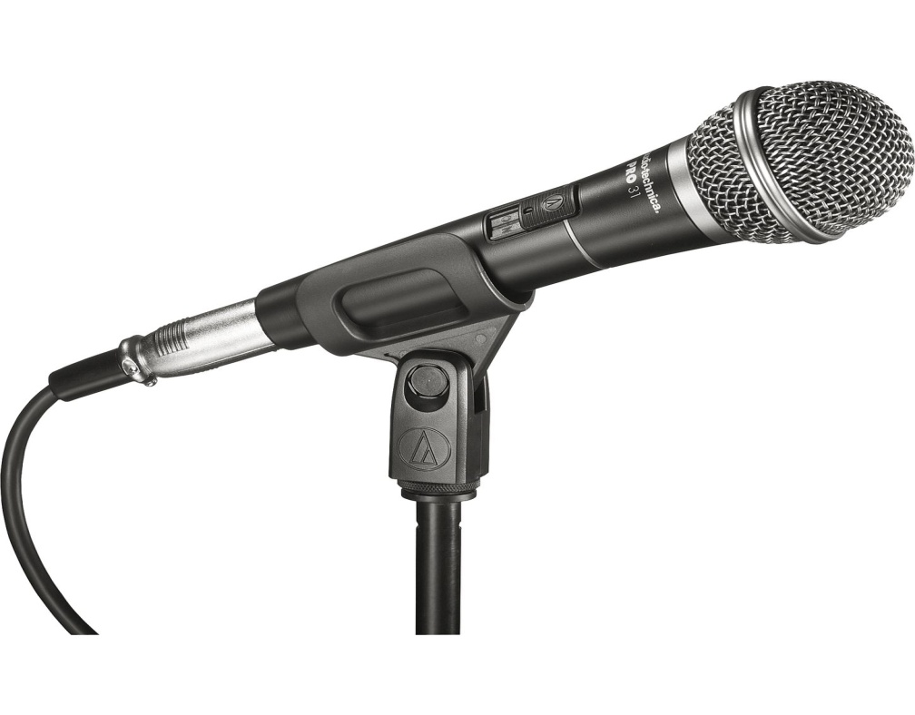
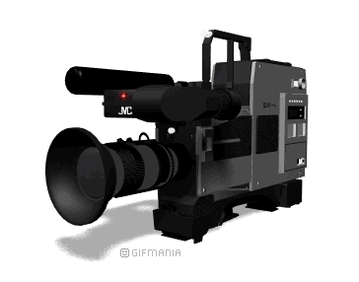
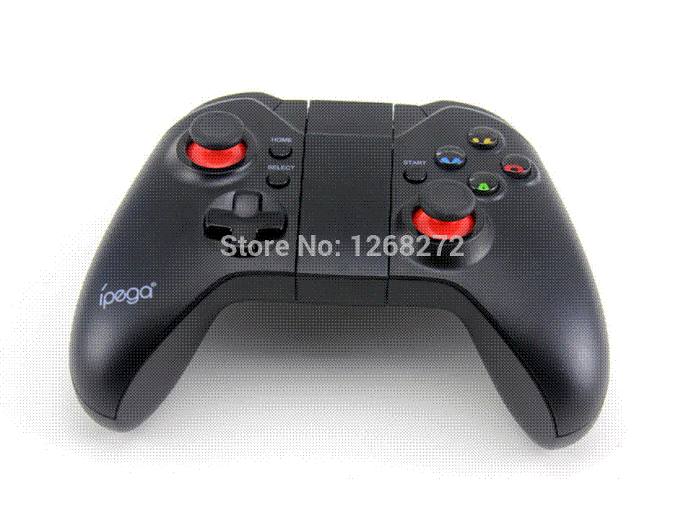
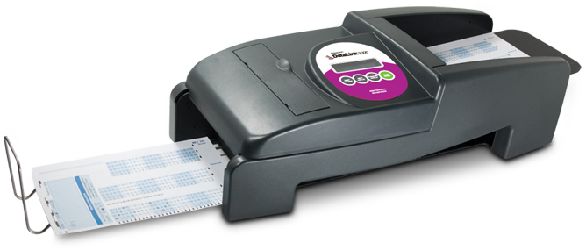
মাইক্রোফোন
ভিডিও ক্যামেরা
ওএমআর
জয়স্টিক

Slide 8
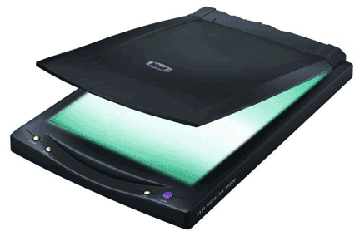
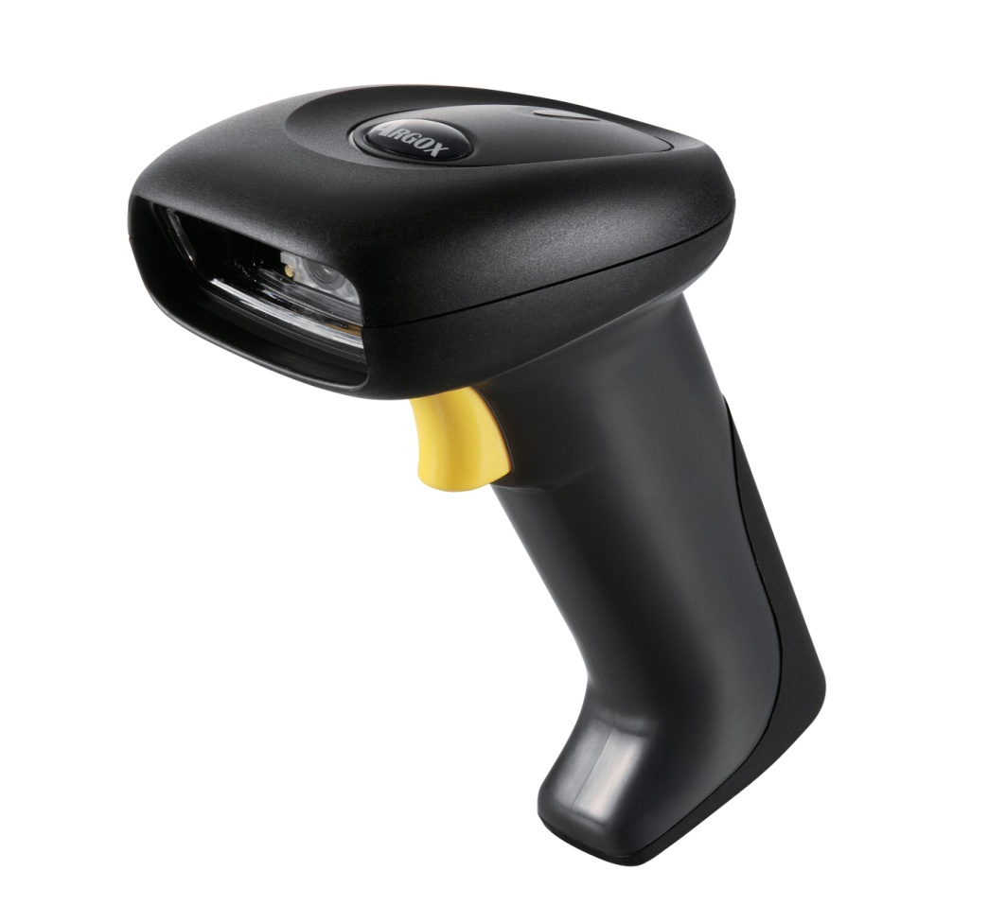
স্ক্যানার
বারকোড রিডার
যে সকল যন্ত্র দিয়ে কম্পিউটারে তথ্য প্রদান করা হয়
তাকে ইনপুট ডিভাইস বলে ।

Slide 9
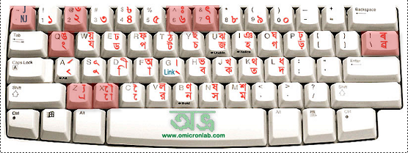
কি-বোর্ড দিয়ে বাংলা, ইংরেজী লিখা যায়। কি-বোর্ডে একটা
বোতাম চাপলে কম্পিউটারের ভেতর সেই বোতামের জন্যে
নির্দিষ্ট অক্ষরটি ঢুকে যায়।

Slide 10
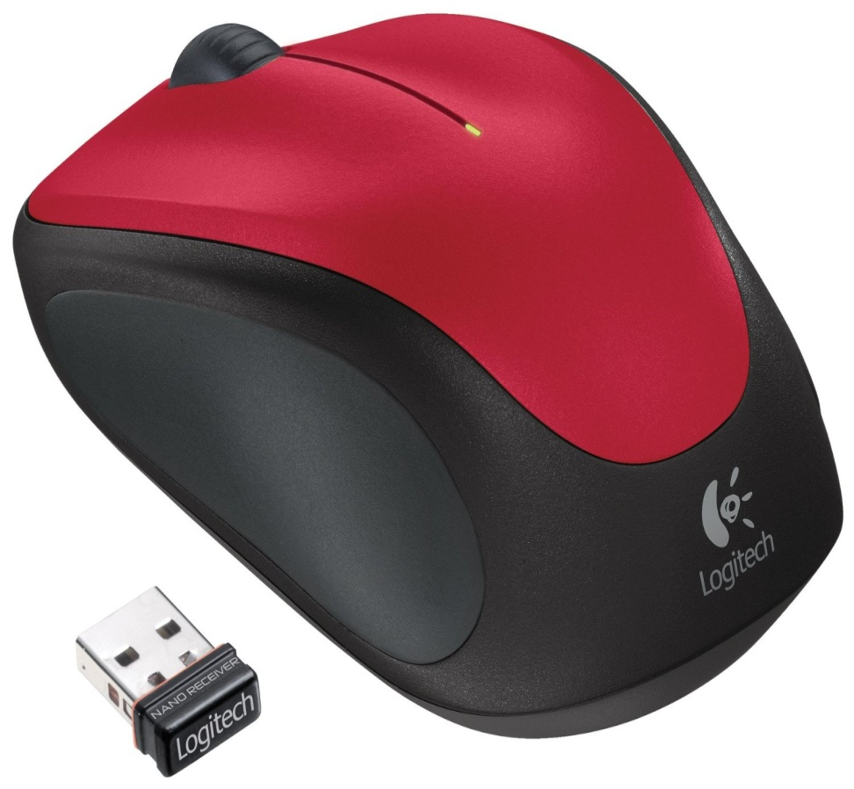
এটি নাড়াচড়া করলে মনিটরের পর্দায় একটি তীর চিহ্ন (বা অন্য কোন চিহ্ন) নড়াচড়া করে। একে মাউস পয়েন্টার বলে। মাউস হতে নির্দেশ কম্পিউটারে পাঠানোর জন্য বোতাম বা বাটন থাকে। এ বোতাম বা বাটন চাপলে মাউস পয়েন্টারের অবস্থান অনুযায়ী প্রোগ্রাম কাজ করে।

Slide 11
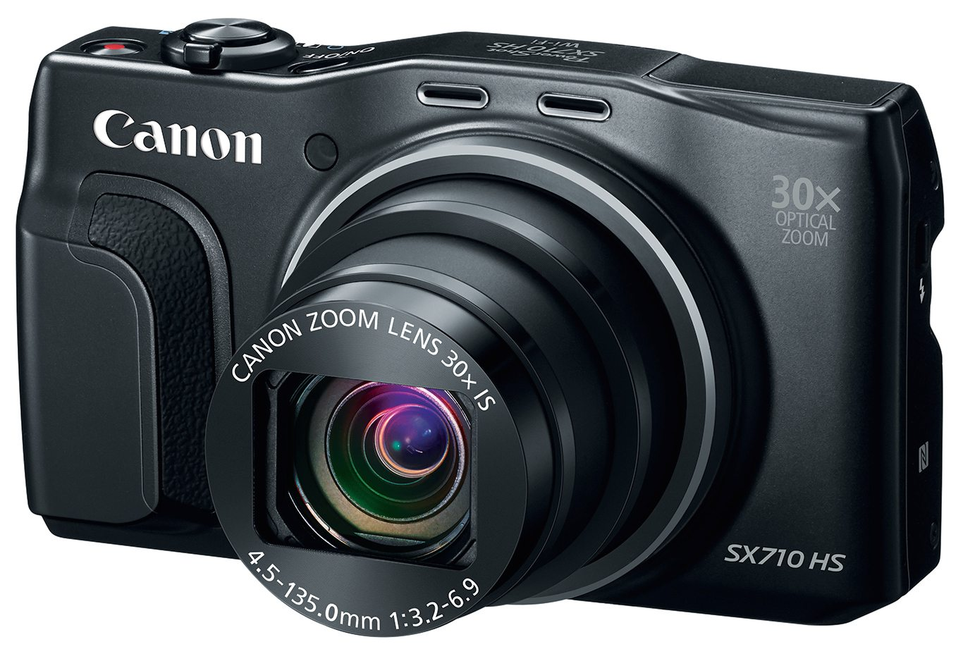
ডিজিটাল ক্যামেরা একটি ইনপুট ডিভাইস, ডিজিটাল ছবি তোলার কাজে এই ক্যামেরা ব্যবহার করা হয় ।

Slide 12
স্ক্যানার কম্পিউটারের একটি ইনপুট ডিভাইস, যার মাধ্যমে ছবি বা বই স্ক্যান করে কম্পিউটারে সঞ্চয় করা হয়।

Slide 13
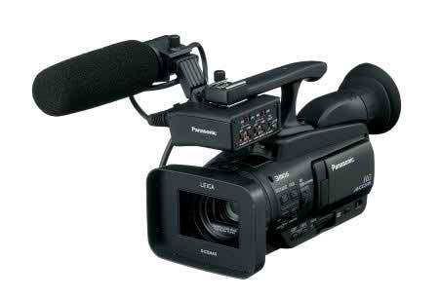
ভিডিও ক্যামেরা
ভিডিও ক্যামরা একটি ইনপুট ডিভাইস। যে কোন কিছু ভিডিও করার কাজে এটি ব্যবহার করা হয়।

Slide 14
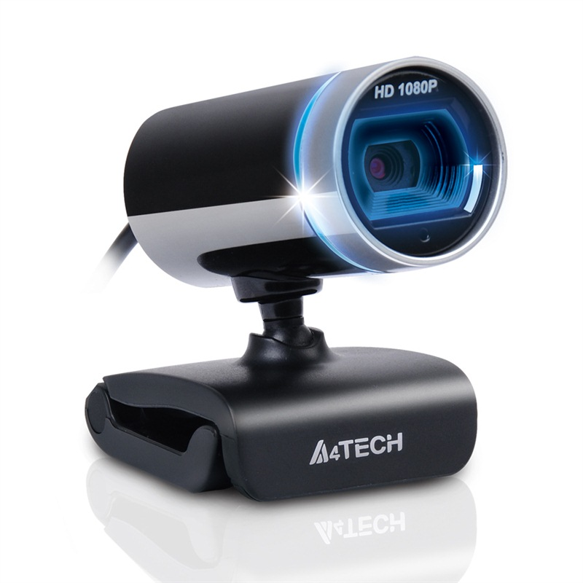
ওয়েব ক্যাম
অনলাইনে ভিডিও কথা বলার জন্য ওয়েব ক্যাম ব্যবহার করা হয়

Slide 15
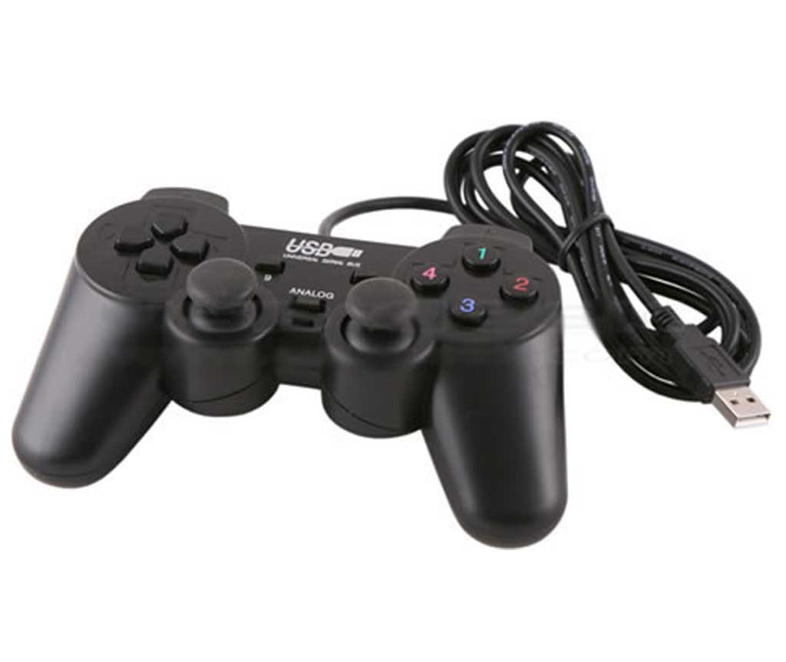
কম্পিউটারের গেমস খেলার জন্য জয়স্টিক ব্যবহার করা হয়।
জ
য়
স্টি
ক
জ
য়
স্টি
ক

Slide 16
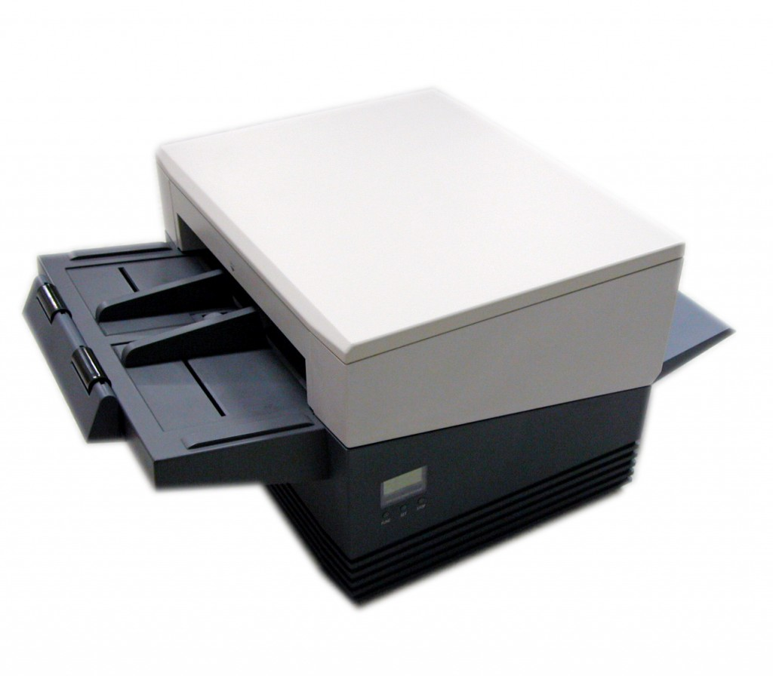
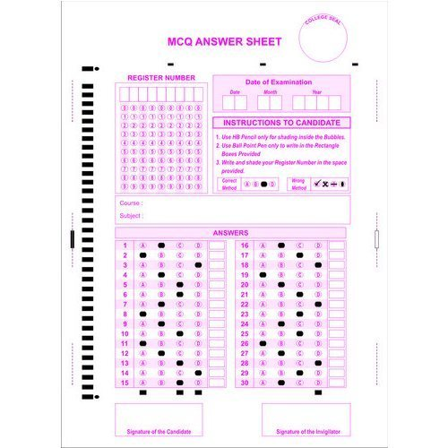
ওএমআর শিট
ওএমআর
ওএমআর বৃত্ত ভরাট করা খাতা পড়ার কাজে ব্যবহার করা হয়

Slide 17
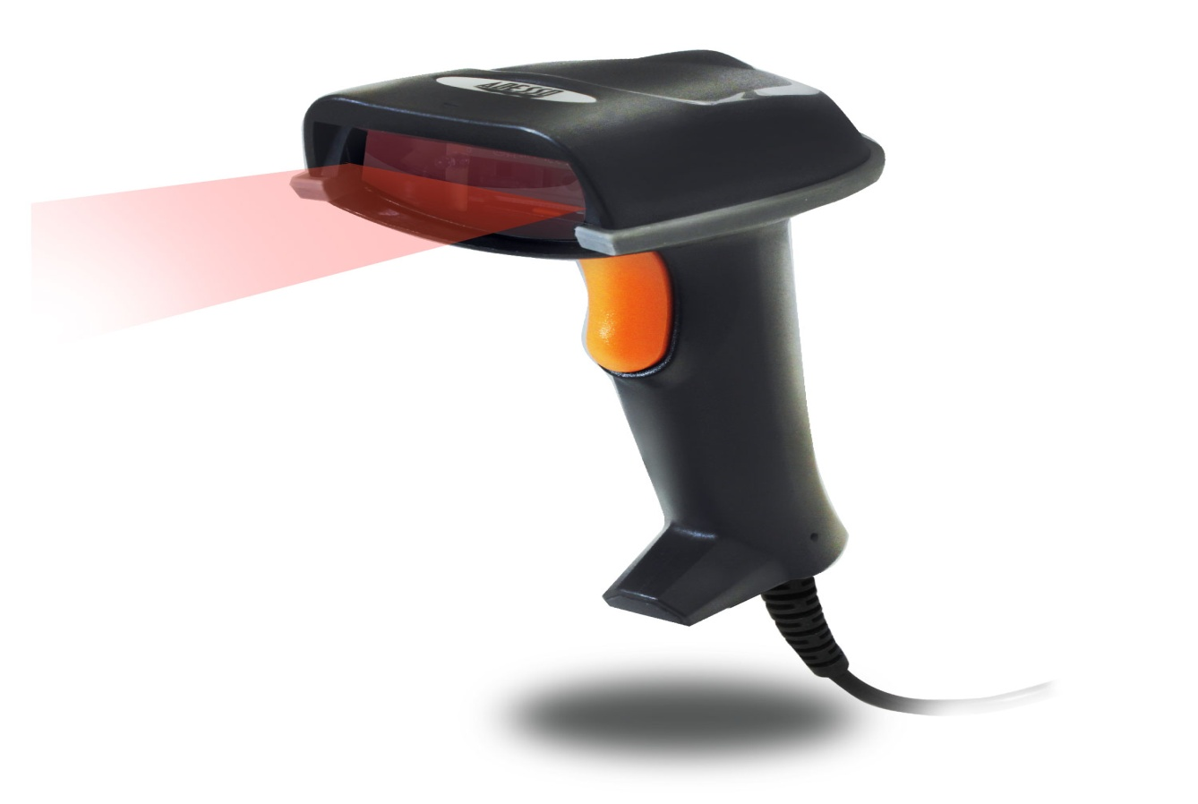
দলীয় কাজ
৫ মিনিট
‘জোড়া’ দল
যে সব ইনপুট ডিভাইসের কথা বলা হয়েছে
সেগুলো ছাড়া অন্য ৫ টি ইনপুট ডিভাইসের নাম ও
ব্যবহার লিখ।
‘বিজোড়’ দল
এই যন্ত্রটির নাম কি?
এটা কি কাজে ব্যবহার
করা হয় এটি ব্যবহারের
৩টি সুবিধা লিখ।

Slide 18
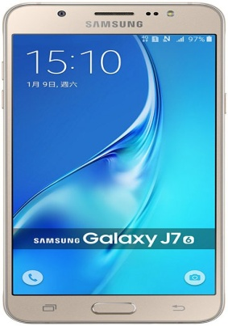
মূল্যায়ন
১। টাচ মোবাইল কোন ধরণের ডিভাইস?
উত্তরঃ টাচ মোবাইল হল ইনপুট, আউটপুট ডিভাইস
২। উপরের চিত্রটি পড়ার জন্য যে ডিভাইস ব্যবহার করা হবে তার নাম কি?
উত্তরঃ বারকোড রিডার

Slide 19
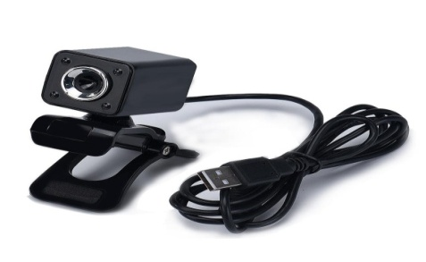
৩। কারো সাথে অনলাইনে ভিডিও কল করার জন্য কোন ডিভাইস ব্যবহার করা হয়?
উত্তরঃ ওয়েব ক্যাম
৪। এখন আমার একটা ছবি তুলতে বলা হলে আপনি কোন ডিভাইস ব্যবহার করবেন ?
উত্তরঃ ডিজিটাল ক্যামেরা
৫। ইনপুট ডিভাইস কাকে বলে?
উত্তরঃ যে সকল যন্ত্র দিয়ে কম্পিউটারে তথ্য প্রদান করা হয় তাকে ইনপুট ডিভাইস বলে ।

Slide 20
বাড়ির কাজ
তথ্য ও যোগাযোগ প্রযুক্তি বিকাশে ‘ইনপুট ডিভাইসের’ গুরুত্ব সম্পর্কে ১০ টি বাক্য লিখে আনবে।

Slide 21
ধন্যবাদ

